Slide 1
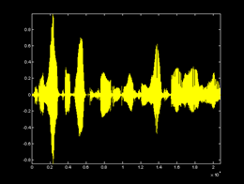
Layer L+1
Layer L
Object Tracking
Speech Recognition
Layer L+1
Layer L+1
Layer L
Layer L
Time T
Time T+1

Slide 2
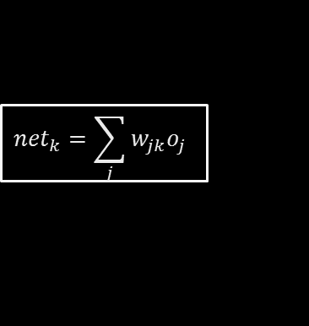




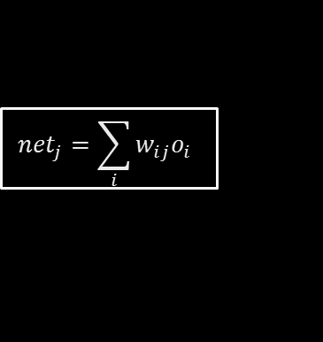





$$o_{k}$$
…
$$o_{…}$$
…
$$o_{…}$$
$$o_{k}=σ({net}_{k})$$
$${net}_{k}=\sum_{j}{w_{jk}o_{j}}$$
$$w_{jk}$$
$$o_{j}$$
…
$$o_{…}$$
…
$$o_{…}$$
$$o_{j}=σ({net}_{j})$$
$${net}_{j}=\sum_{i}{w_{ij}o_{i}}$$
$$w_{ij}$$
X₁
X₂
X₃
$$o_{i}$$
…
$$o_{…}$$
…
$$o_{…}$$

Slide 3
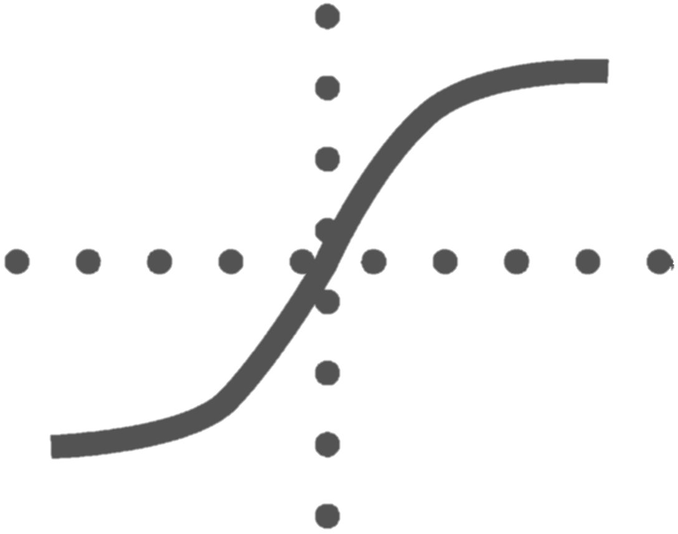

























H_{t}
Z₁
Z₂
X_{t}
H_{t-1}
X₁
X₂
O_{t}
U
W₂
H_{t}
$$f(x)$$
$$⋅⋅⋅$$
$$f(x)$$
W₁
$$⋅⋅⋅$$
X_{t}
$$W^{\left(2\right)}$$
$$h^{\left(t+1,1\right)}\left(x\right)$$
$$W^{\left(2\right)}$$
$$⋅⋅⋅$$
$$⋅⋅⋅$$
$$U^{\left(1\right)}$$
$$h^{\left(t,1\right)}\left(x\right)$$
$$⋅⋅⋅$$
$$⋅⋅⋅$$
$$W^{\left(1\right)}$$
$$W^{\left(1\right)}$$
$$x_{t,1}$$
$$⋅⋅⋅$$
$$x_{t,j}$$
$$⋅⋅⋅$$
$$x_{t,d}$$
$$x_{t+1,1}$$
$$⋅⋅⋅$$
$$x_{t+1,j}$$
$$⋅⋅⋅$$
$$x_{t+1,d}$$

Slide 4
O_{t-1}
O_{t}
O₁
O₂
W₂
W₂
W₃
W₃
U_{1,R}
U_{1,R}
U_{1,R}
U₂
U₂
U₂
U₂
H_{t-1}
H_{t}
H_{t-1,2}
H_{t,2}
H_{t+1,2}
H_{t+2,2}
U_{1,L}
W₁
U_{1,L}
W₁
U_{1,L}
W₂
W₂
W₂
W₂
U₁
U₁
U₁
U₁
X_{t-1}
X_{t}
H_{t-1,1}
H_{t,1}
H_{t+1,1}
H_{t+2,1}
W₁
W₁
W₁
W₁
X_{t-1}
X_{t}
X_{EOS}
O₁
O_{t-1}
O_{t}
W₃
W₃
U₂
U₂
U₂
H_{t-1,2}
H_{t,2}
U₁
W₂
U₁
W₂
U₁
H_{t-1,1}
H_{t,1}
W₁
W₁
X_{t-1}
X_{t}

Slide 5









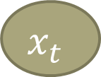







h
$$h_{t}$$
x
y
$$C_{t−1}$$
$$C_{t}$$
$$×$$
$$+$$
tanh
$$×$$
$$f_{t}$$
$$i_{t}$$
$$×$$
$${\tilde{C}}_{t}$$
$$o_{t}$$
$$σ$$
$$σ$$
tanh
$$σ$$
$$h_{t−1}$$
$$h_{t}$$
$$x_{t}$$

Slide 6













$$i$$
$$f$$
$$z$$
$$\tilde{C}$$
$$c$$
$$IN$$
$$c$$
$$r$$
$$\tilde{C}$$
$$IN$$
$$o$$
$$OUT$$
$$OUT$$

Slide 7
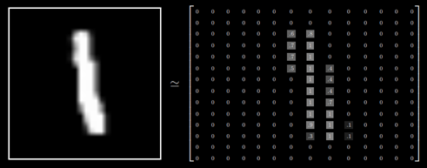
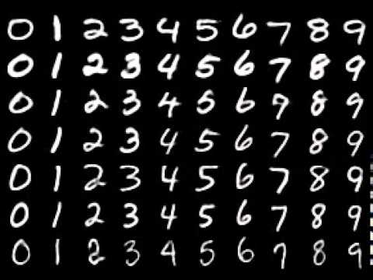
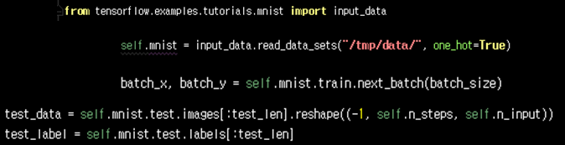

Slide 8
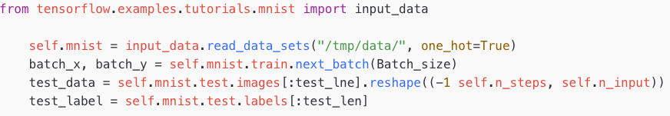
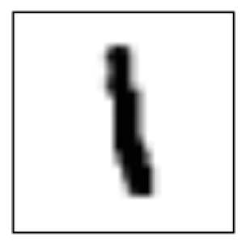
0..9
(10 dim.)
LSTM Cell
(128 dim.)
LSTM Cell
(128 dim.)
……..
LSTM Cell
(128 dim.)
A Row
Of Image
(28 dim.)
A Row
Of Image
(28 dim.)
A Row
Of Image
(28 dim.)
28 Steps of the RNN sequence

Slide 9
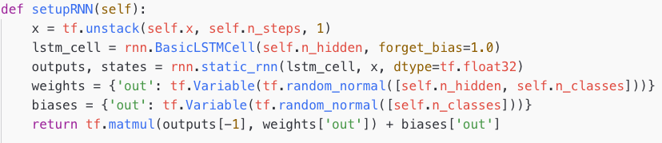
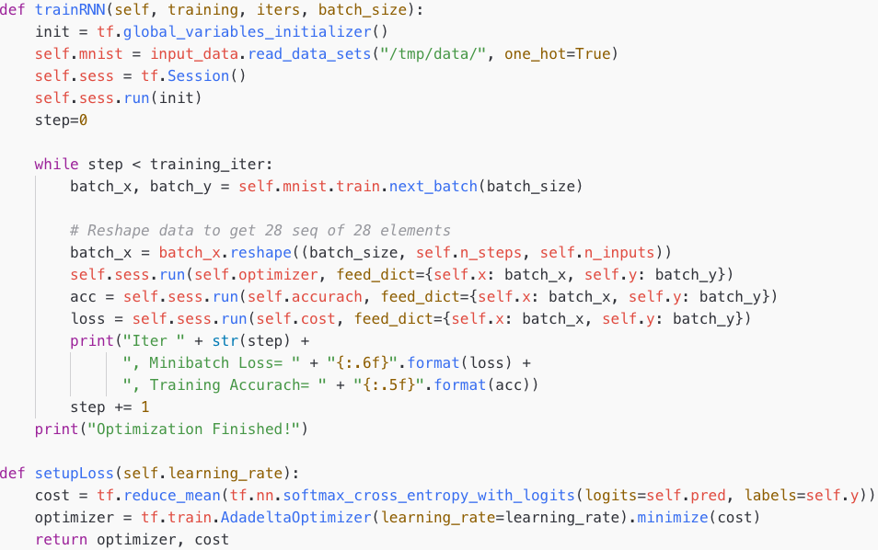

Slide 10
Y₁
Y₂
h_{t-1}
h_{t}
s₁
s₂
E
E
D
D
X_{t-1}
X_{t}
<GO>
Y₁

Slide 11










$${\hat{s}}_{t}$$
$$c_{t}$$
$$α_{t}$$
$$h_{1}$$
$$h_{2}$$
$$h_{i}$$
$$h_{i+1}$$
$$h_{T}$$
$$s_{1}$$
$$s_{t}$$
…

Slide 12











$${\hat{s}}_{t}$$
$$c_{t}$$
$$p_{t}$$
$$α_{t}$$
$$h_{1}$$
$$h_{2}$$
$$h_{i}$$
$$h_{i+1}$$
$$h_{T}$$
$$s_{1}$$
$$s_{t}$$
…

